Slide 1
videószerkesztési műveletek

Slide 2
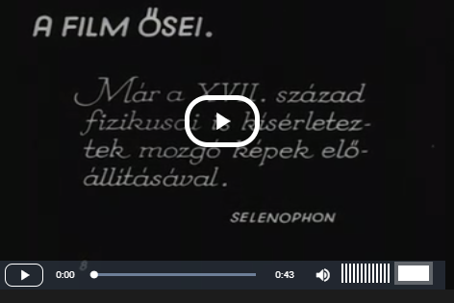
Honnan indultunk?
A film ősei:
https://filmhiradokonline.hu/watch.php?id=2588

Slide 3
A videófájl felépítése
A videófájljaink az esetek túlnyomó többségében hangot is tárolnak.
A hang- és a videóinformáció a fájlokon belül jól elkülönül, azaz beszélhetünk külön hangsávról és képsávról.
Hangsávból egy fájlban gyakran van több, mert például a tárolt film eredeti nyelve mellett több szinkronsáv is helyet kapott az állományban.
Sokszor kerül feliratsáv is a videóba, így több nyelven is meg lehet jeleníteni a videó szövegét.

Slide 4
A videó felbontása
A videó felbontása szélesség × magasság formájában adható meg (pixel).
Full HD felbontás: 1920x1080 képpont, röviden 1080p vagy 1080i. *
HD felbontás: 1280 × 720 képpont, 720p, 720i.
4K felbontás: 3840 × 2160 képpont , 2160p vagy 2160i, Ultra HD felbontásnak is nevezik.
*A p betű arra utal, hogy minden képkocka tartalmazza a kép összes képpontját, az i pedig arra, hogy az egyik képkockán csak a kép páros, a következőn pedig csak a páratlan sorok képpontjai láthatók.

Slide 5
A képarány
A képarány leírja, hogy a grafika szélessége és magassága hogyan viszonyul egymáshoz.
A képarányban felsorolt számok a szélesség és a magasság közötti összefüggésre vonatkoznak, nem pedig a tényleges értékre.
A régebbi, 4:3 képarányú műsorok készítése századunk első évtizedében szűnt meg, azóta lényegében a 16:9-es képarány az egyeduralkodó.

Slide 6
A képkockák sebessége
Fontos jellemzője a videósávoknak, hogy másodpercenként hány képkockát tárolnak.
Az emberi szem és az agyunk másodpercenként átlagosan 10-12 képet tud felfogni, ha 15 vagy ennél több összefüggő képkockát látunk egymás után, azt már szaggatásmentes mozgásnak érezzük.
A napjainkban szabványnak mondható 24 képkocka/másodperc csak a hangosfilmek korában alakult ki.
Notes:
https://www.tankonyvkatalogus.hu/pdf/OH-DIG08TA__teljes.pdf
https://drive.google.com/file/d/1R2NvAqxCRnhy5nNoFqr8skVcLmE88WvN/view

Slide 7
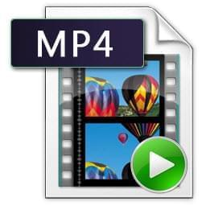
A videófájlok kiterjesztései
pl:.mp4, .mkv,, .webm, .mov, .movie, .avi, .flv, .wmv
A videók esetében nagyon ritka a veszteségmentes tömörítés használata – pusztán a képi információ hatalmas mérete miatt.
Veszteséges tömörítésnél a képsorokat ritkábban állóképek sorozataként tároljuk.
Bonyolultabb, de helytakarékossága miatt lényegesen elterjedtebben használt módszer, hogy csak minden sokadik (például minden ötvenedik, századik) képet tároljuk teljes egészében (ezek az úgynevezett kulcsképkockák, keyframe-ek), két kulcsképkocka között pedig csak a változások kerülnek a fájlba.

Slide 8
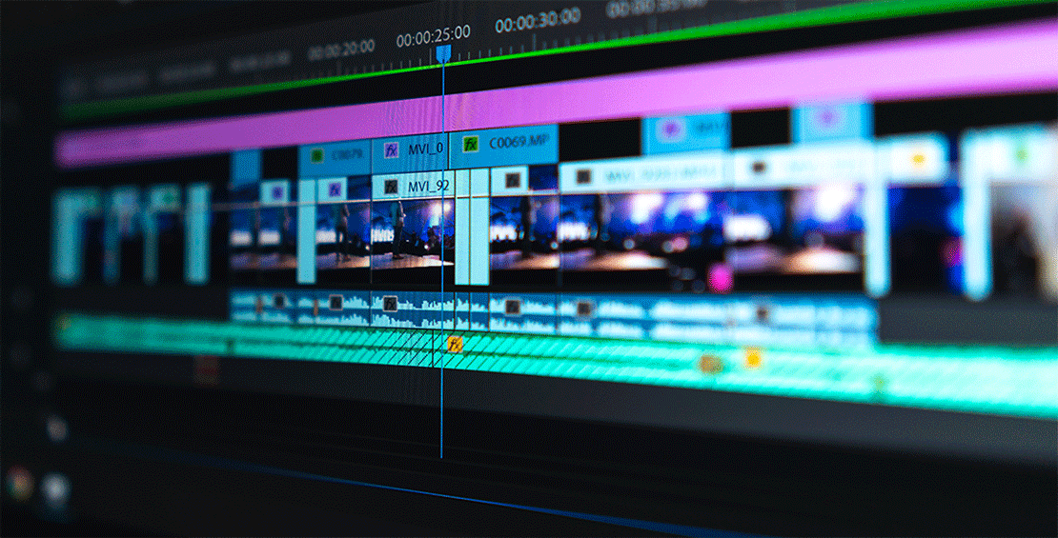
Codec
Alkalmazásaink a videó-, hang- és feliratsávok kódolásához és dekódolásához (kibontásához, visszafejtéséhez) úgynevezett codeceket használnak.
A codecek olyan szoftverek, amelyek az adott formátumba való kódolást, illetve a kódolt információ megfejtését teszik lehetővé.
Nem önálló alkalmazások, hanem a lejátszó- és szerkesztőprogramok használják őket.
Egyszerűbb esetekben az alkalmazással együtt települnek az eszközünkre, más esetekben külön telepíthetők.

Slide 9
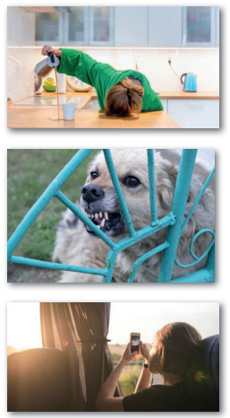
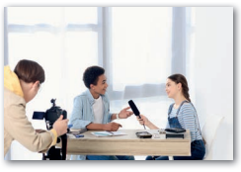
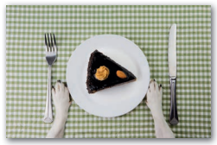
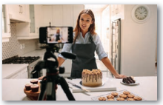
Szorgalmi feladat
Készíts egy rövid videót az alábbi témák valamelyikében, majd mutasd be (telefonon, számítógépen) egy szorgalmi ötösért!
    Recept
    Riport
    Út az iskolába
    Kedvenc háziállatom

Slide 10
Felhasznált források:
https://www.tankonyvkatalogus.hu/pdf/OH-DIG08TA__teljes.pdf
https://www.nkp.hu/tankonyv/digitalis-kultura-8-nat2020/lecke_02_003

